Slide 1
区域协同 共建共享
——成渝地区终身教育一体化发展实践与探索
成都开放大学（成都社区大学） 张俊辉
2021年4月15日

Slide 2
壹
再识成都

Slide 3
成都是中华文明的重要组成部分，
拥有4500年城市文明史、2300年建城史，
是古蜀文明重要的发源地，
长江上游古文明的中心，
在历史长河中创造了多个中国之最和世界之最。
成都一座“出门可见雪山的公园城市”！

Slide 4
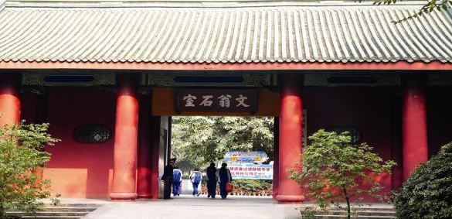
千年古城
西汉蜀郡太守文翁在成都兴学，开学馆、设讲堂、建石室，使成都教育成为全国地方办学的首创。

Slide 5
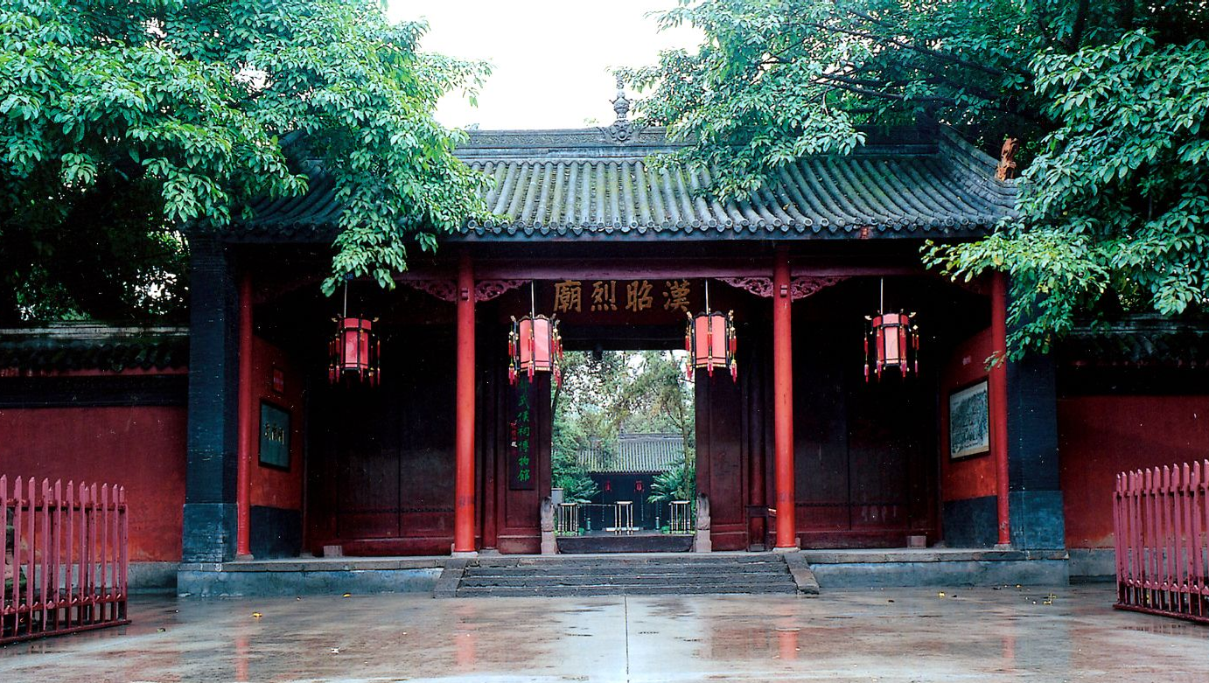
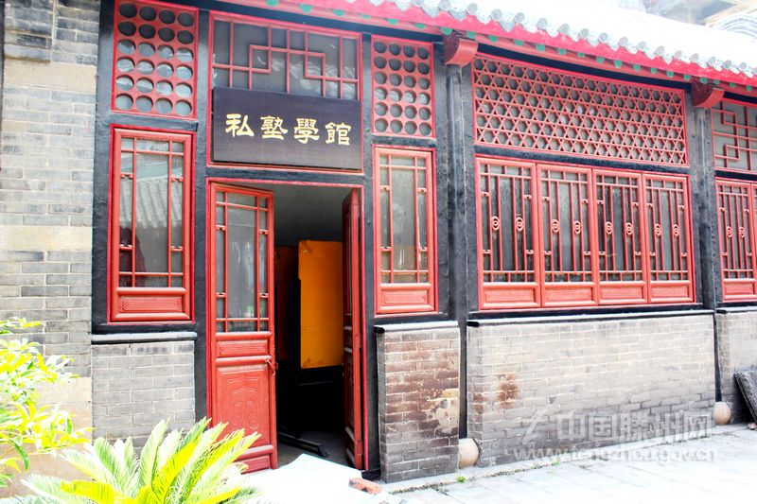
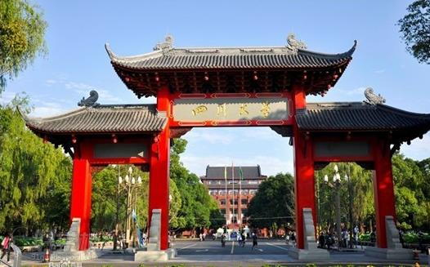
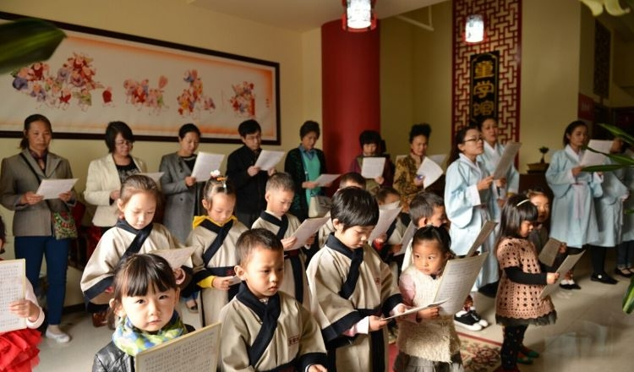
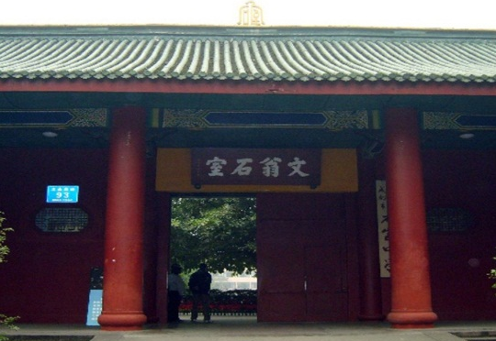
这是
一座有2300多年悠久历史的古城
成都
CHENGDU
几千年来，城址未变，城名未改
成都的教育文化积淀深厚
早在公元前141年，蜀郡太守文翁在成都兴学，开学馆，设讲堂，建石室.
“中国最具幸福感城市”
“世界美食之都”
“最佳休闲城市”
“中国十佳优质生活城市”
“中国十大创业城市”
“中国十大古都”

Slide 7
2017年“三城三都”

Slide 8
贰
成都市终身教育发展概况

Slide 9
一、成都终身教育发展历程（从社区教育谈起）
2000年
2002年以来
2009年
成都市第一家
——青羊社区教育学院成立
区（市）县社区教育
学院相继成立
市委市政府依托成都电大
成立成都社区大学
分散探索期
20世纪80年代以来
2001年
2008年
部分城区开始社区
教育工作实践
成都市青羊区被确定为
首批“全国社区教育实验区”
成都市青羊区被确定为首批“全国社区教育示范区”

Slide 10
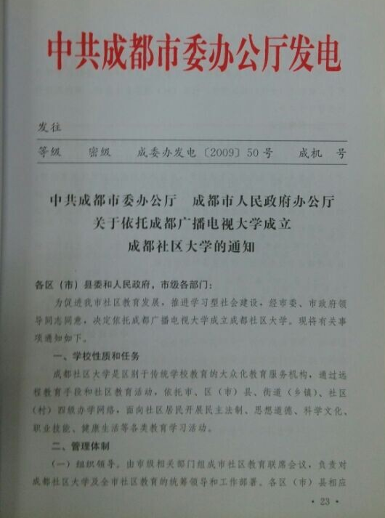
2009年成都市委市政府依托成都电大成立成都社区大学
建立以成都社区大学为龙头、以区（市）县社区教育学院为骨干，以街道（乡镇）社区教育学校、社区（村）教育工作站为基础的四级社区教育办学体系，并按照常住人口不低于1元的标准保障社区教育专项经费。

Slide 11
2011年
2012年
2014年
成都社区教育课程建设
指导性纲要出版
“最成都·市民课堂”创立
承办全国社区教育研讨会
举办全国终身学习周活动
承办中国成教协会社教专委会年会
举办蓉台两岸终身教育论坛
自上而下统筹
快速发展期
2010年
2012年
2013年
市社区教育工作联席会
成立西协会创办《社区
教育》杂志
《关于进一步加强
成都市社区教育的
实施意见》出台
出台成都市构建和完善覆盖城乡吸纳全民的终身教育体系的实施方案

Slide 12
2017
2016
《成都社区教育促进条例》正式颁布实施
2015
成都作为国内第四个城市加入国际学习型城市联盟
2014
成都市七部门出台建设学习型城市指导意见
市教育局在社区大学设立成都市终身教育促进办公室
从规范化到
法制化发展阶段

Slide 13
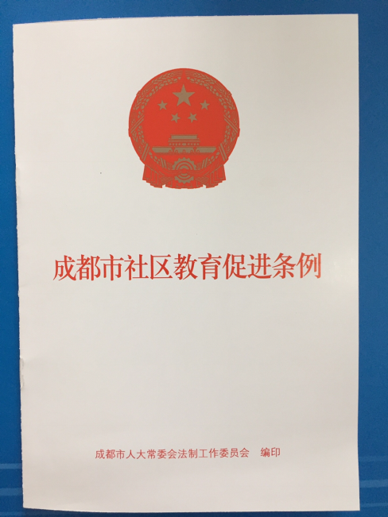
2017年2月，颁布实施全国首部社区教育地方性法规——《成都市社区教育促进条例》

Slide 14
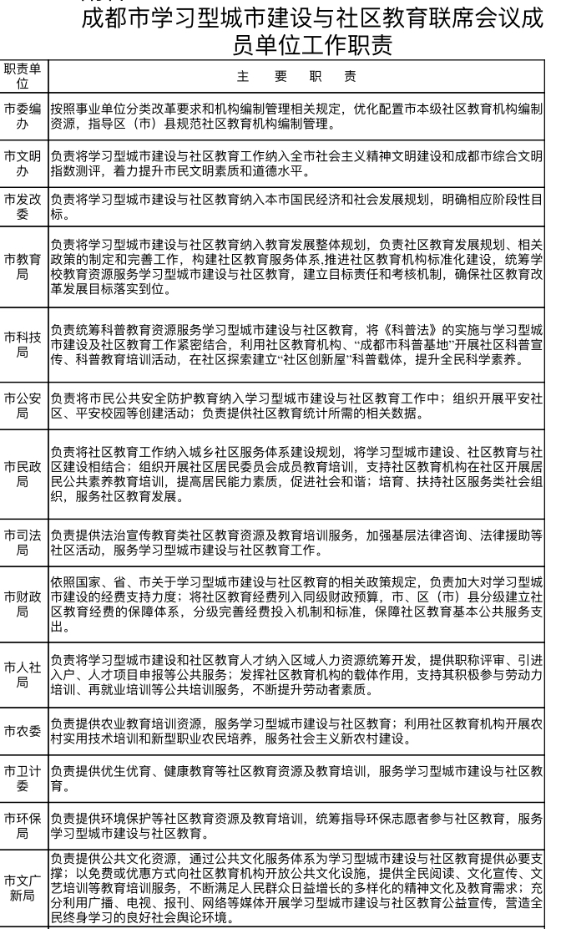
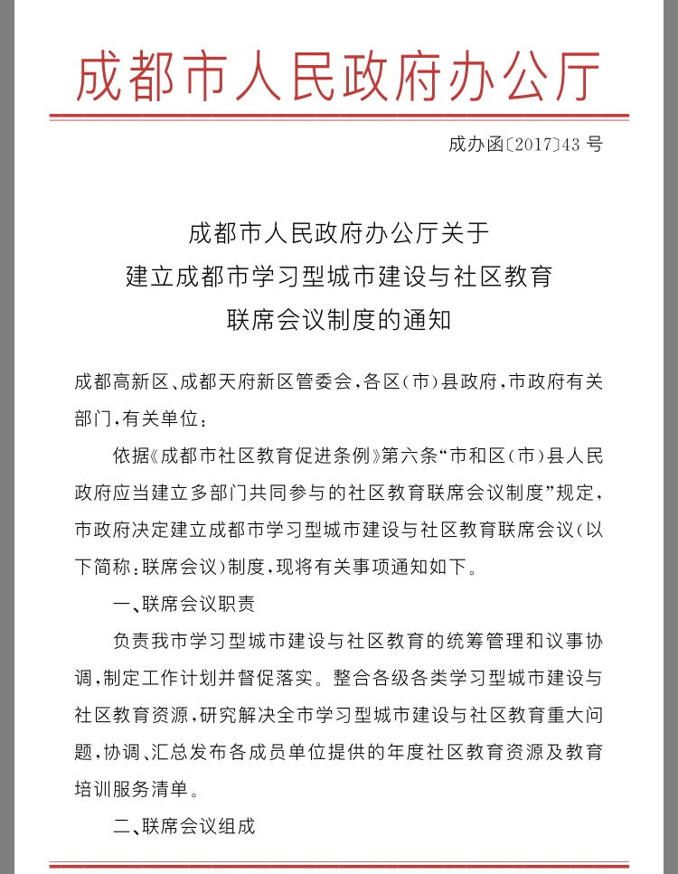
政府牵头，部门联动，合力推进

Slide 16
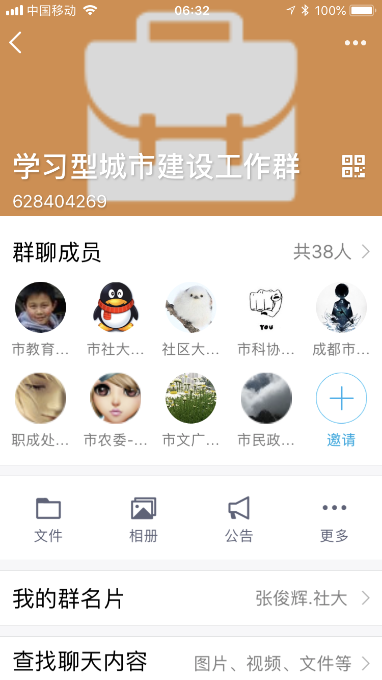
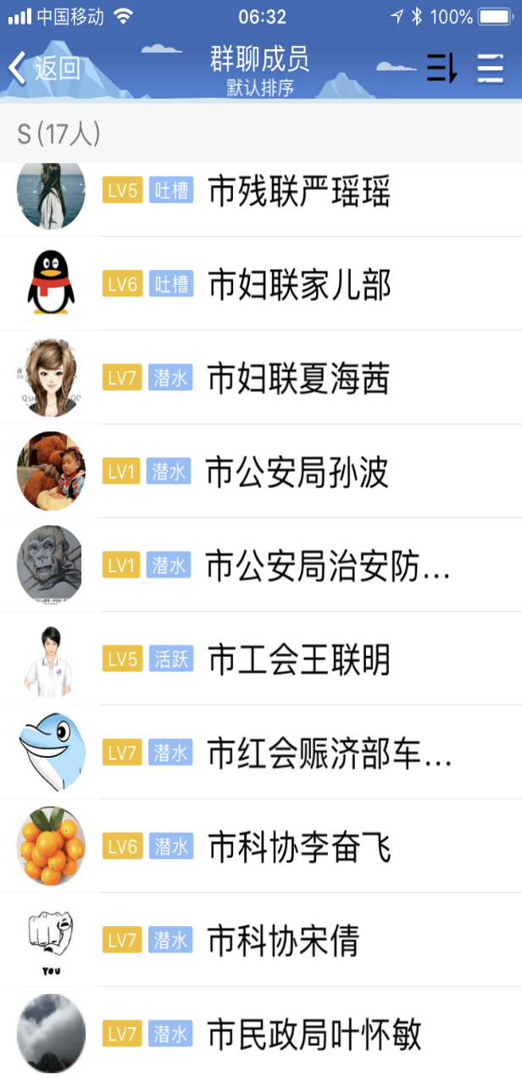

Slide 17
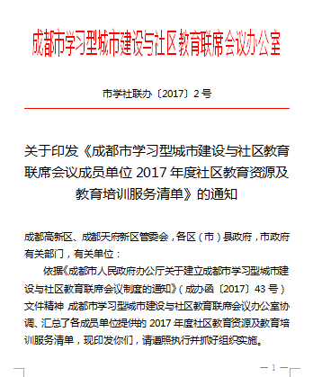
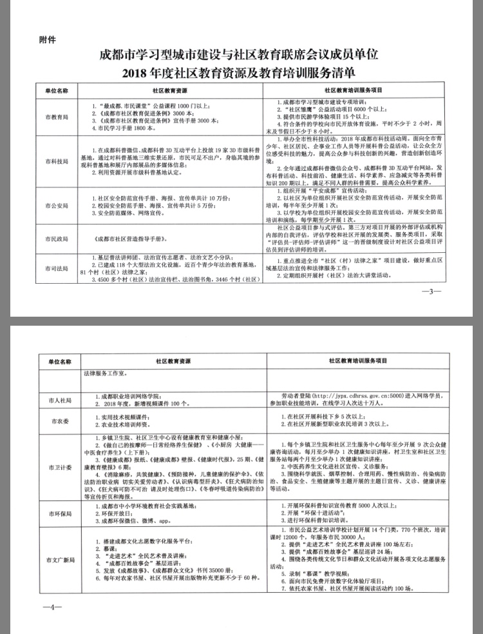

Slide 18
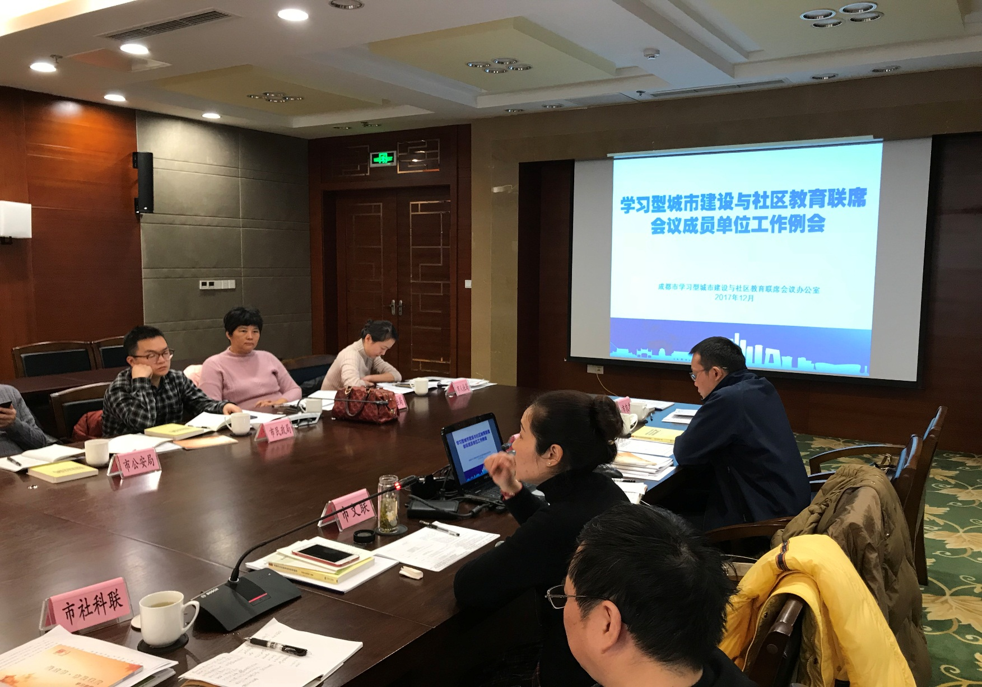
每年两次学习型城市建设工作联席会

Slide 19
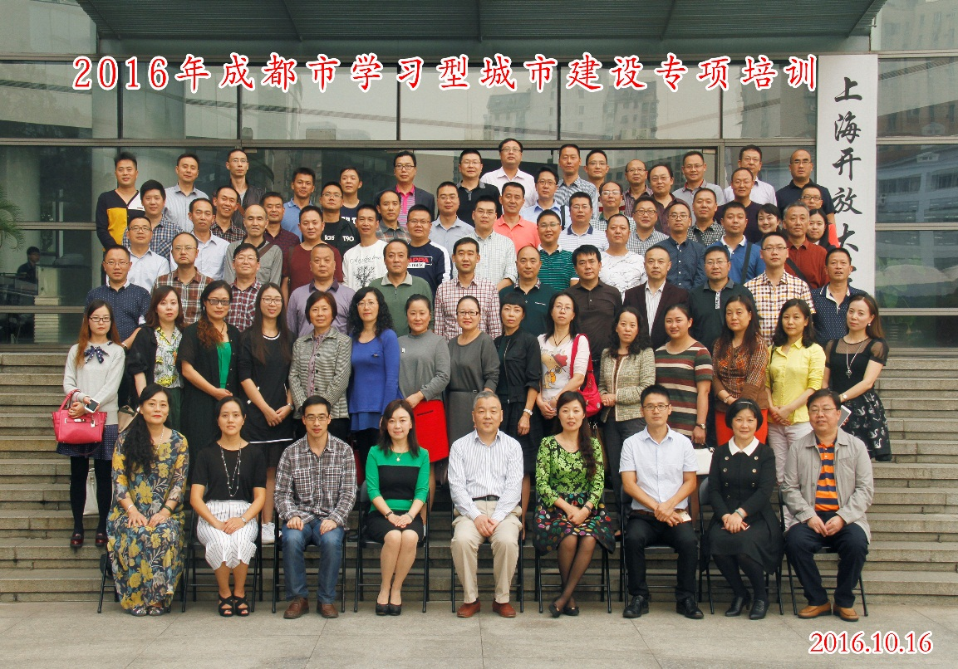
每年一期联席会单位分管领导省外主题培训
2016、2017年上海、2018年杭州、2019年北京、（2020年武汉，改期2021年）

Slide 20
统筹管理组织体系
成都市学习型城市建设与社区教育联席会
区（市）县
教育局
终身教育与
民办教育处
成都市终身教育
促进办公室
（设在社区大学）
管理
成都市教育局
（联席会办公室）
区（市）县
社区教育学院
指导
成都社区大学
社区教育指导
与服务中心
各部门、
各类社会组织、团体
动员

Slide 21
市县两级的统筹运行机制格局
肆
政府统筹领导
学社联办、社治委牵头
教育局业务指导
多部门共同参与
社区大学（学院）整体推进
镇街、村社具体实施
统筹社会力量支持
社区教育服务体系强力支撑
学习型城市建设与社区教育联席会议办公室

Slide 22
终身教育服务体系
坚持政府主导与社会参与相结合
社区
大学
社区
教育学院
文化中心、
老年大学
社区
大学
四级社区
教育机构
市民终身教育服务体系
四级社区
教育机构
社区
教育学校
社会教育
培训机构
社区教
育工作站
面向全体居民
提供教育服务
。。。。。。

Slide 23
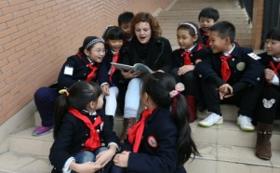
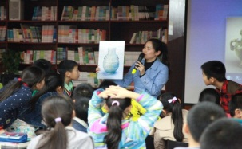
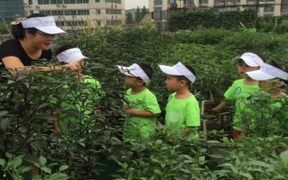
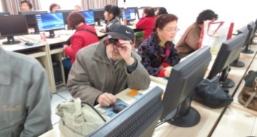
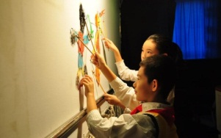
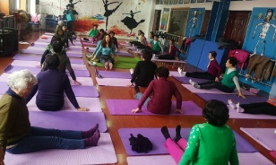
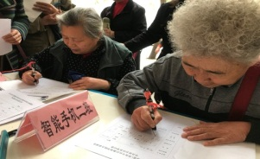
社区
雏鹰
最成都
市民课堂
市民
游学
生态
菜园
能者
为师
近年来，多个特色项目获得“全国特别受百姓喜爱的终身学习品牌”称号。

Slide 24
成都始终坚持以推动全民终身学习来熔铸城市新内涵，打造城市发展新动力。
以市民学习需求为中心，围绕城市可持续发展，通过“善学促善治”全力打造学习共识普遍、学习体系完善、学习氛围浓郁的学习型城市。

Slide 25
成渝地区终身教育协同发展
实践与探索
叁

Slide 26
一、协同发展背景
同根同源的历史文化背景、相似的生活习惯，给重庆人和成都人建立起了割不断的情感纽带，一样深爱着火锅、串串。现在重庆成都间每天开行高铁动车95班次，300多公里的距离通行时间只需1—1.5小时（最快62分钟）。
2020年1月3日，习近平总书记主持召开中央财经委员会第六次会议并发表重要讲话，专题部署推动成渝地区双城经济圈建设，使之上升为国家战略。10月16日再次召开推进会。（10月15日首届成渝学习型城市建设高峰对话）
在从“背向发展”，转变为“相向发展”，成渝“双城记”正在上演，成渝“双城生活”已成为现实两地在产业、能源、信息、开放通道、教育文化等方面的一体化程度也正不断提升，互动更频繁了，交往更密切了，发展更快速了。

Slide 27
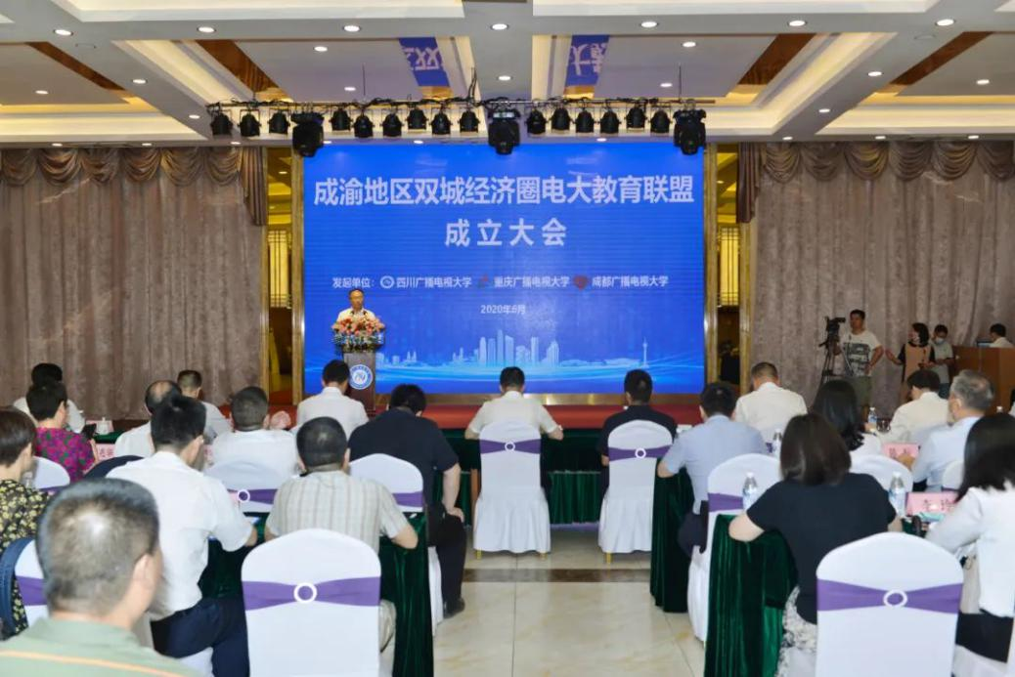
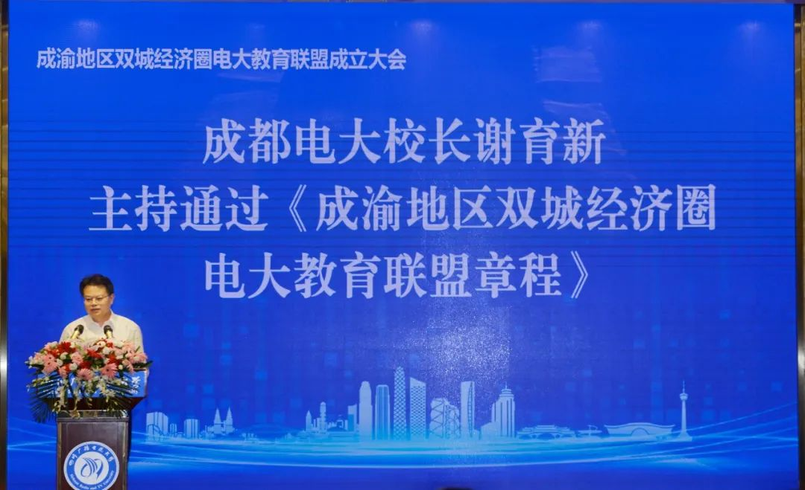
二、终身教育协同一体化发展具体做法
（一）建立协同发展的机制
2020年4月27日 ，川渝两地教育部门签署的《成渝地区双城经济圈建设教育协同发展框架协议》。 6月8日，成渝地区双城经济圈内的三家省级电大（四川、重庆、成都）共同发起成立“成渝地区双城经济圈电大教育联盟”。

Slide 28
联盟设立理事会：理事会成员由联盟学校校长组成，理事长由联盟成员学校校长按照理事会确定的顺序轮值担任，理事会每年至少召开一次会议。
理事会下设秘书处：联盟日常办事机构，接受理事会领导。秘书处设在当值理事长所在单位，具体负责联盟的日常事务，组织实施联盟发展规划和年度工作计划等。
合作领域：队伍建设、课程资源共建、社区教育、结对发展、学分银行、学习平台建设、科学研究、国际交流与合作等领域开展深入合作。

Slide 29
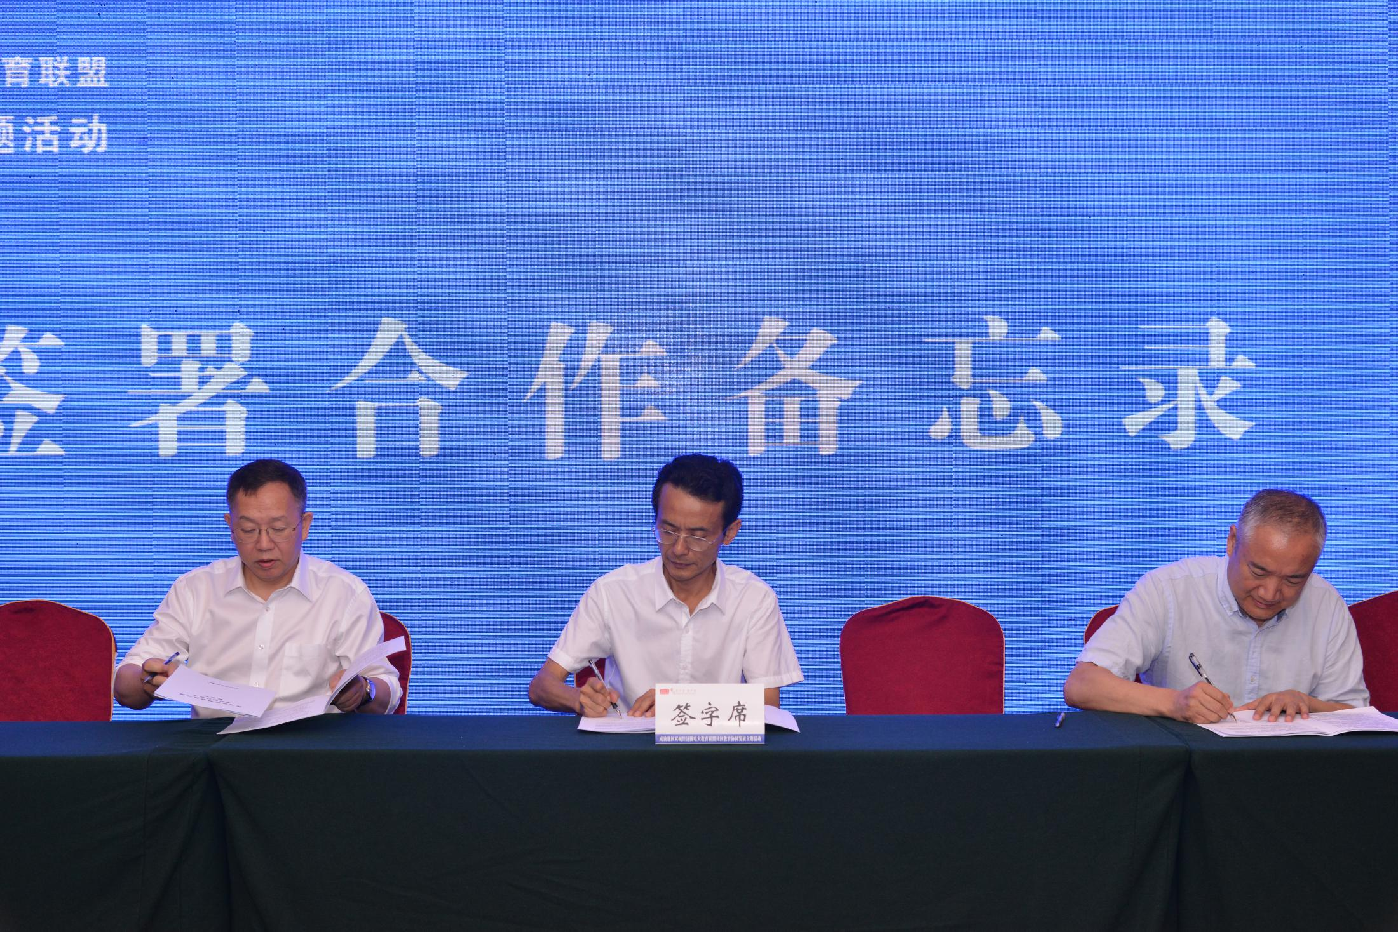
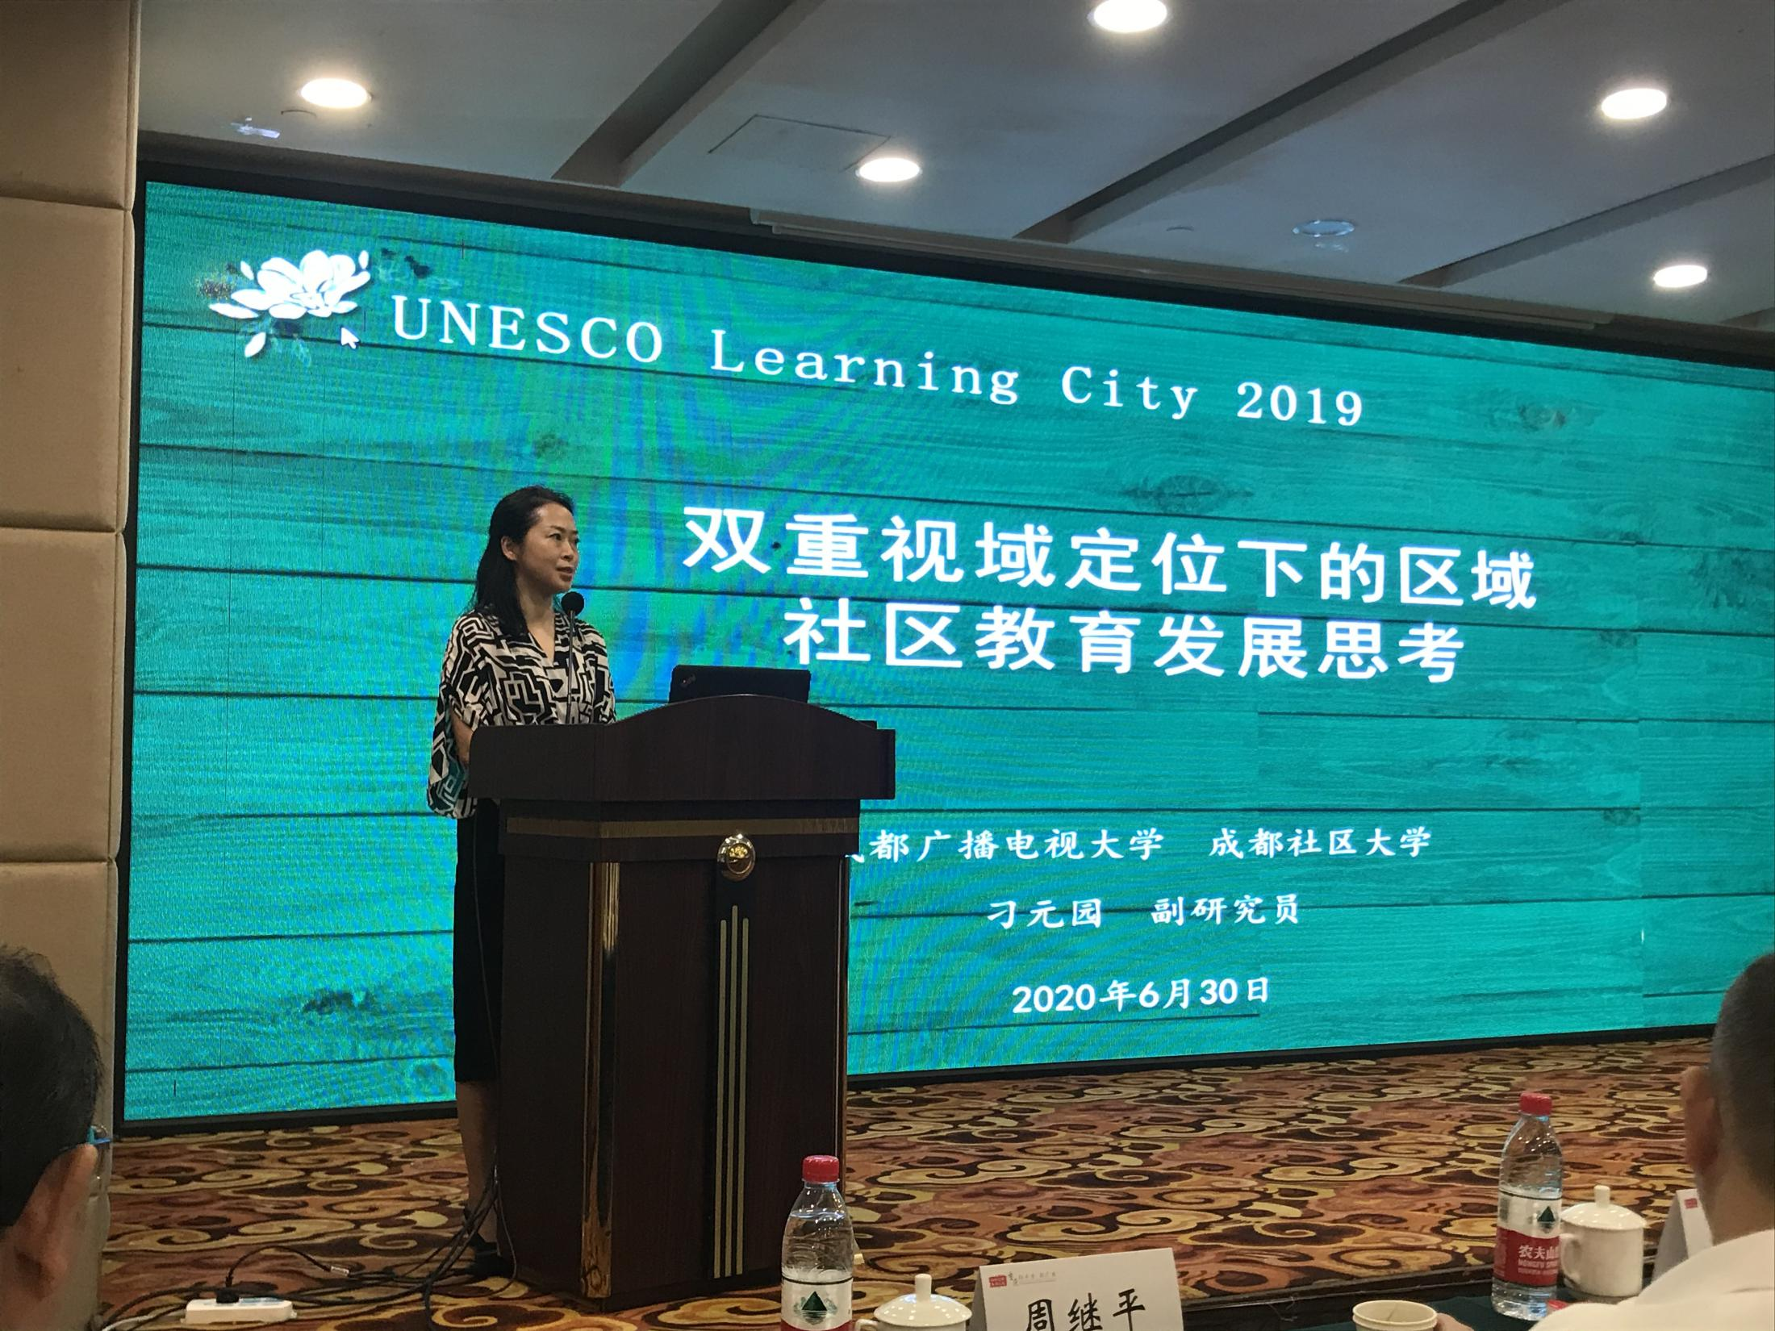
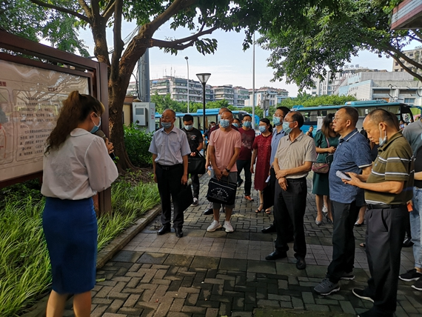
（二）联动发展方式（研讨会、主题活动、队伍建设、课题研究、区域结对等）
主题活动：
6月29日在重庆举行成渝地区双城经济圈电大教育联盟社区教育协同发展主题活动。四川省社区教育服务指导中心、重庆市社区教育服务指导中心和成都市终身教育促进办公室三方共同签署了《成渝地区双城经济圈电大教育联盟社区教育合作备忘录》《成渝地区双城经济圈电大教育联盟学分银行合作备忘录》。四川、成都与重庆市12对社区教育学院结对，并签署了联动发展的《社区教育协同发展战略合作框架协议》。

Slide 30
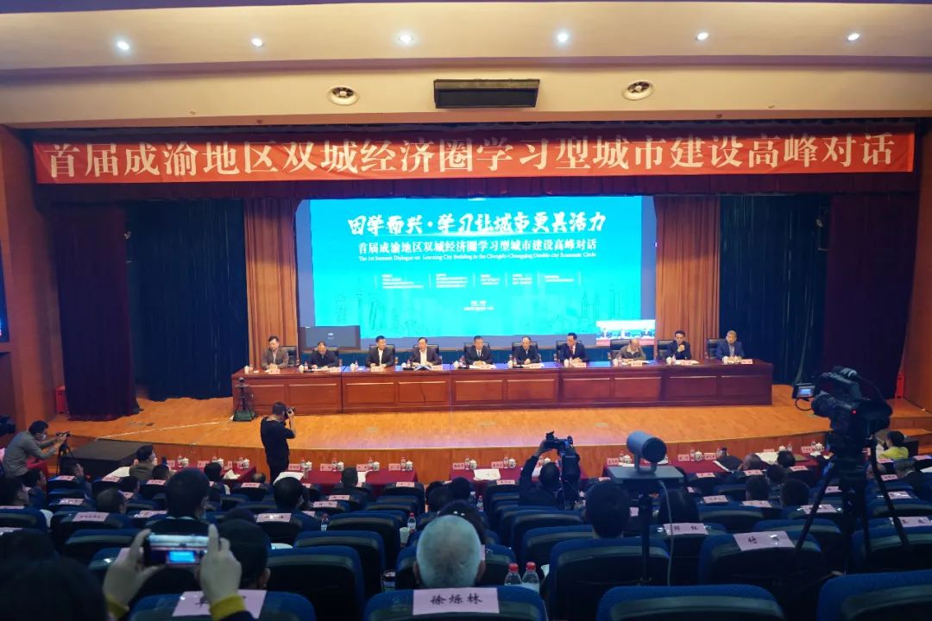
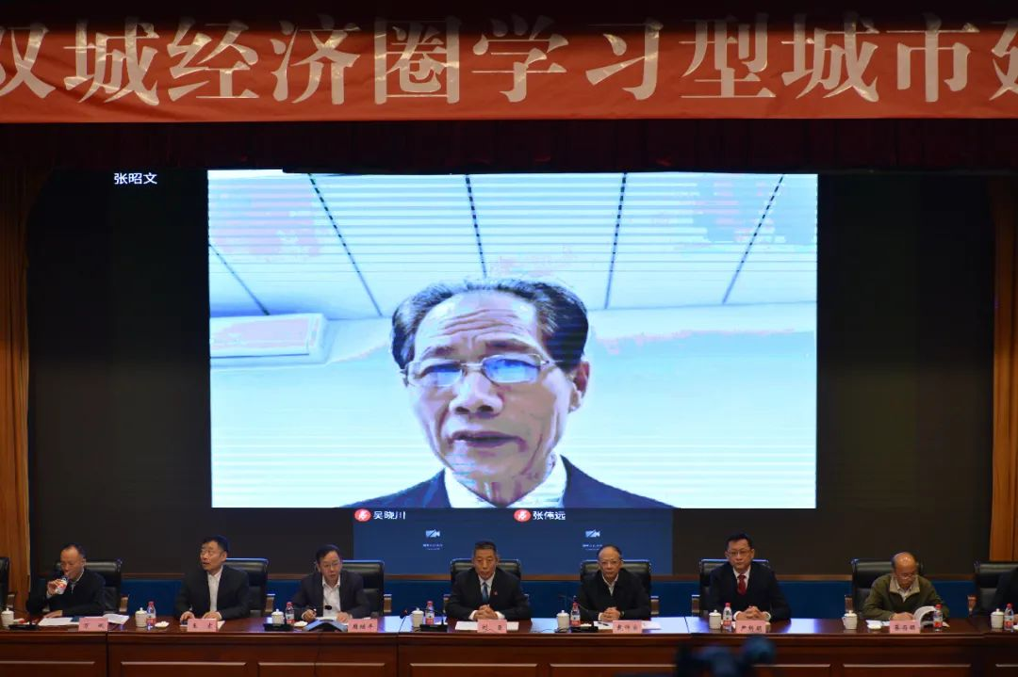
主题活动：
10月15日，在成都举行首届“成渝地区双城经济圈学习型城市建设高峰对话”。邀请京津冀地区、长江三角洲区域、粤港澳大湾区、成德眉资区域及四川、重庆等地的终身教育代表，就学习型城市建设、老年教育、社区教育、终身学习、市民数字化学习等议题进行了专家主题报告和互动对话。

Slide 31
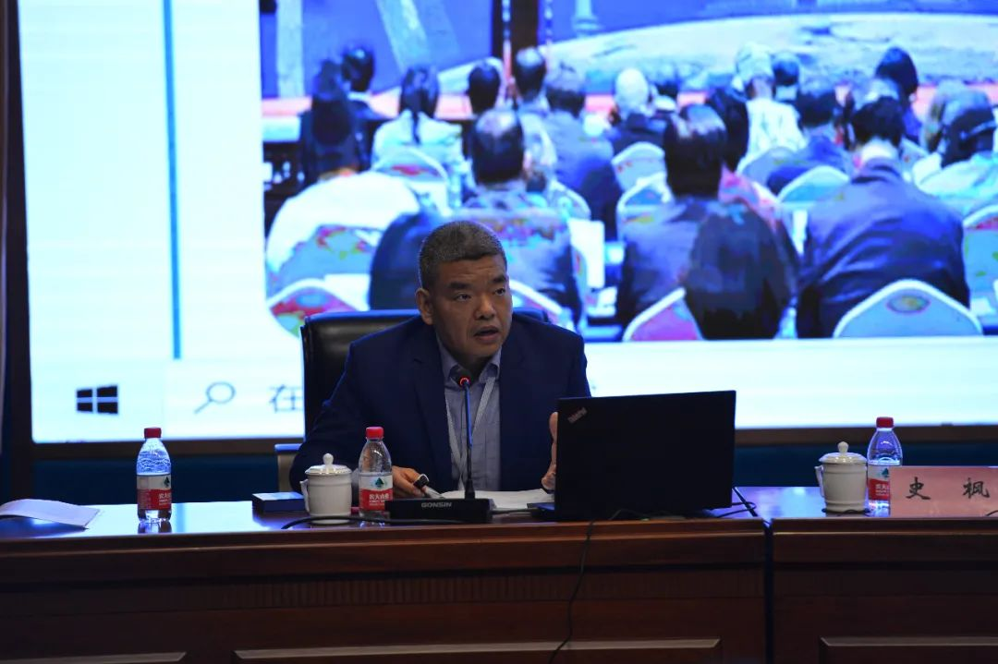
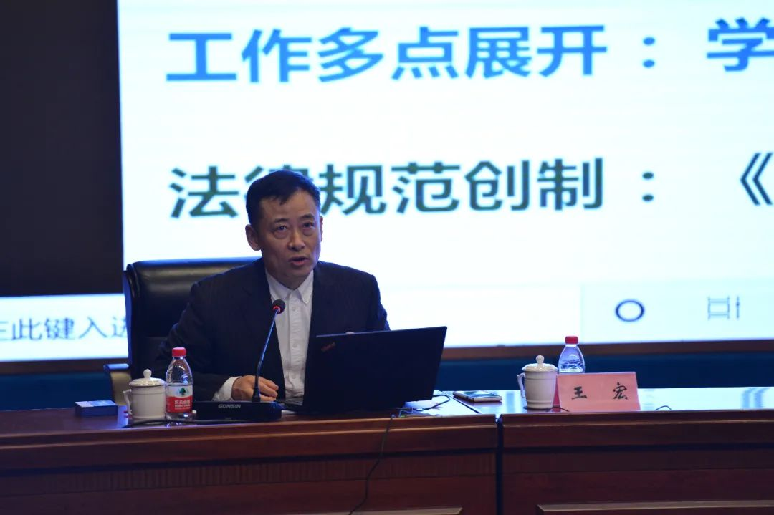
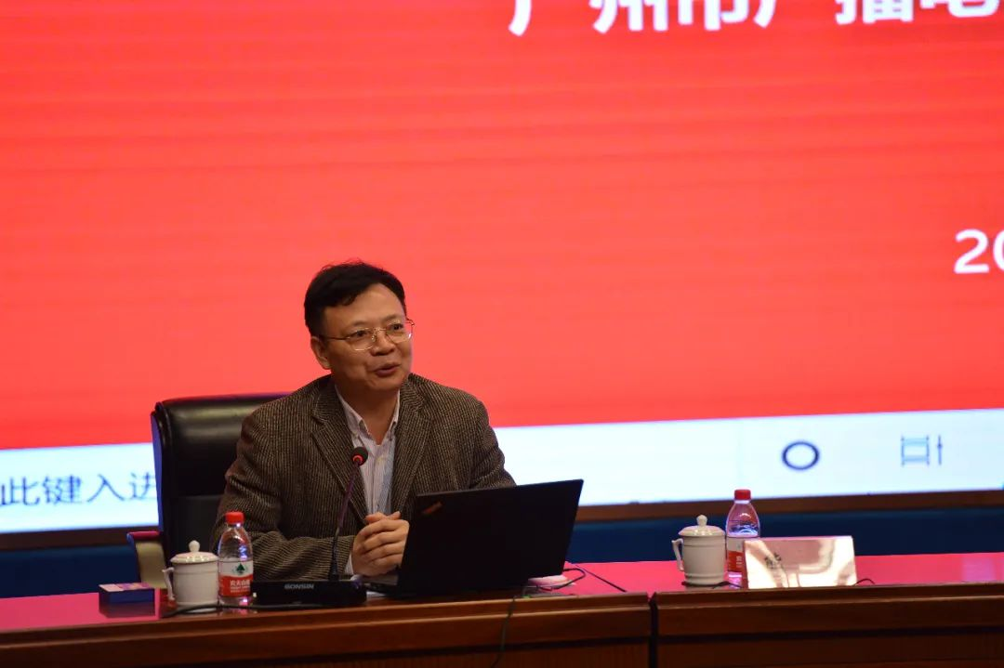

Slide 32
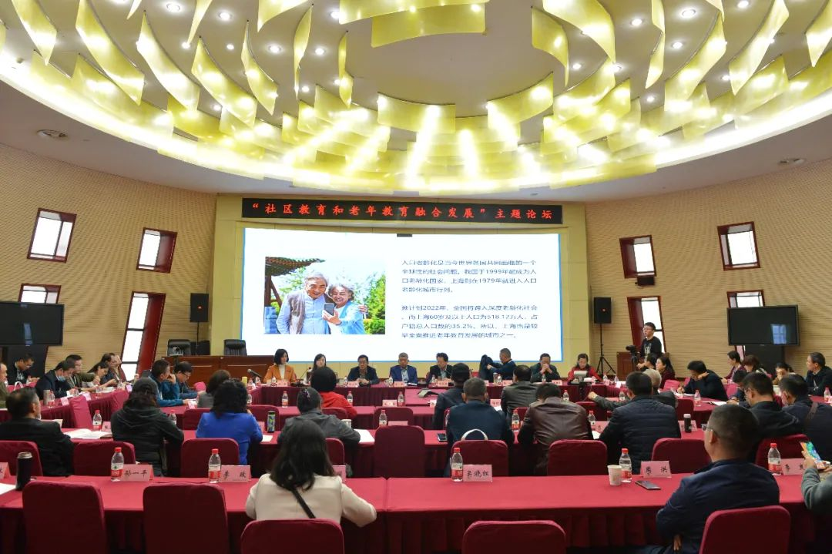
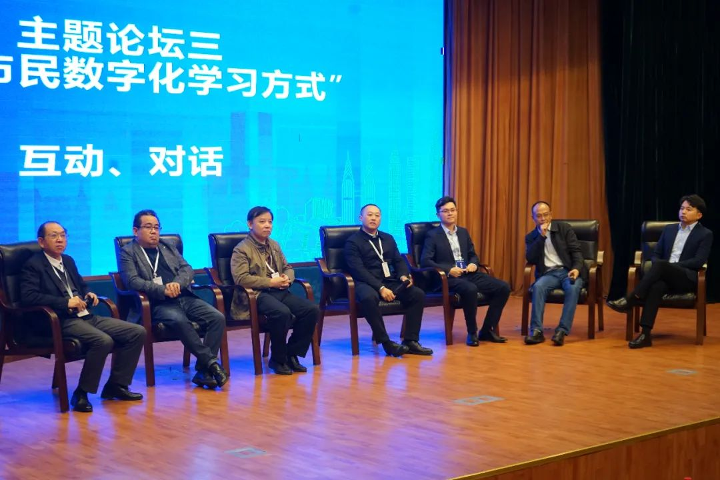
“终身学习成果认定与转化”主题论坛 “社区教育与老年教育融合发展”主题论坛 “创新市民数字化学习方式”主题论坛

Slide 33
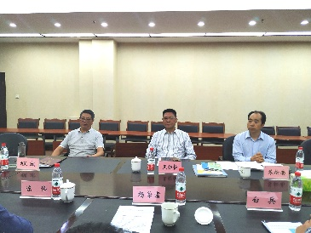
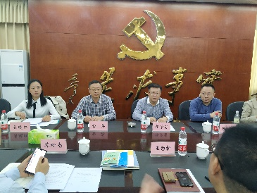
区域结对：
成都锦江区、青羊区、武侯区、金牛区、成华区、龙泉驿区与重庆九龙坡区、渝中区、沙坪坝区等签订协同合作战略协议，推动区域终身学习一体化发展深度实施。

Slide 34
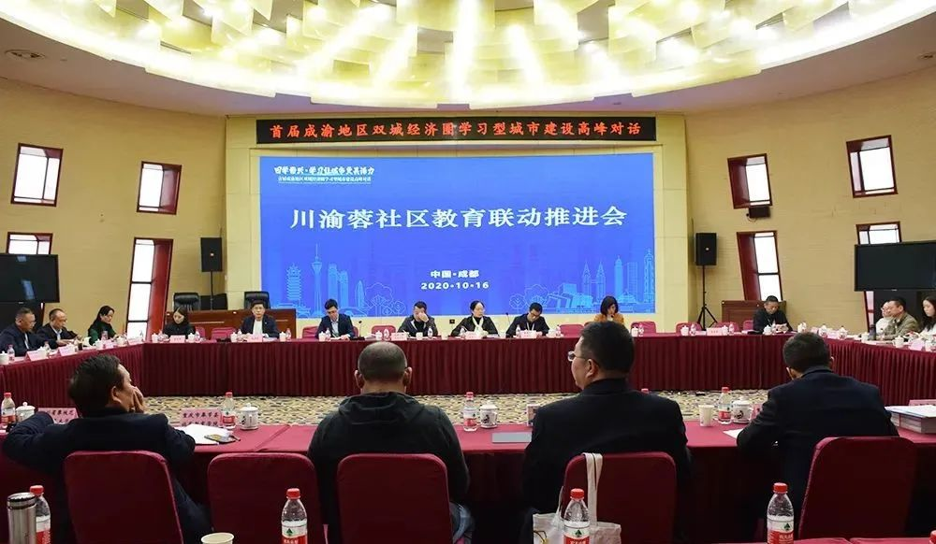
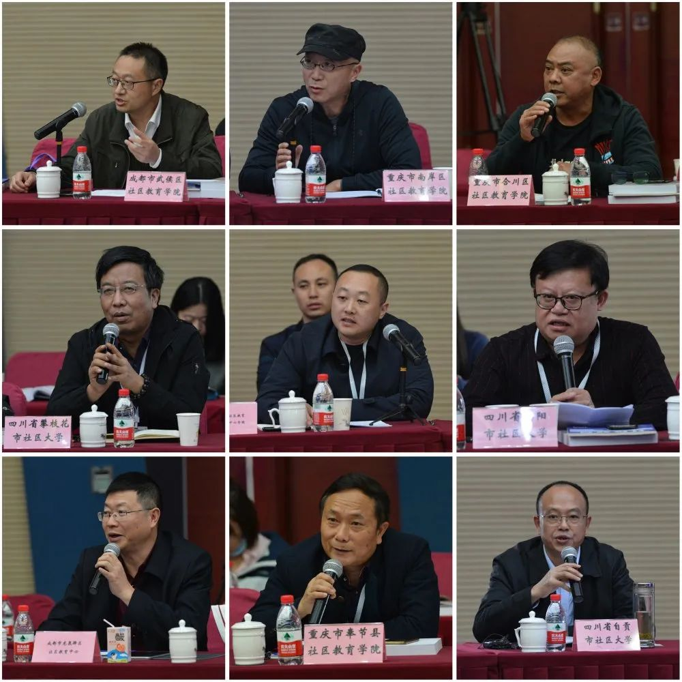
区域结对：
10月16日，川渝蓉社区教育联动推进会在成都举行。四川电大、重庆电大、成都电大社区教育相关负责人，以及24家签订结对协议的社区教育机构负责人、相关同志参加会议。

Slide 35
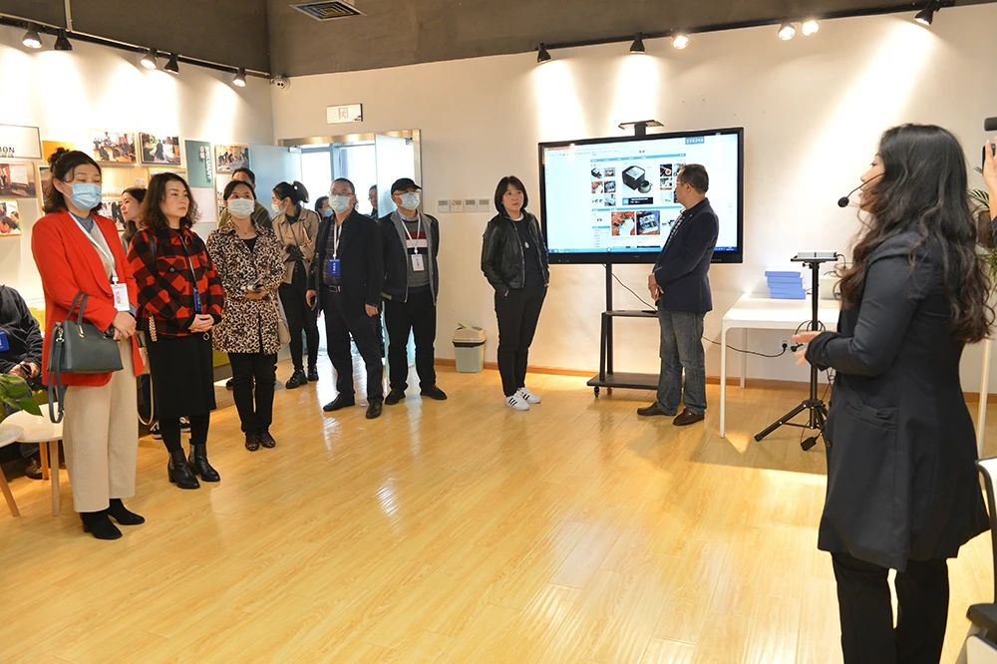
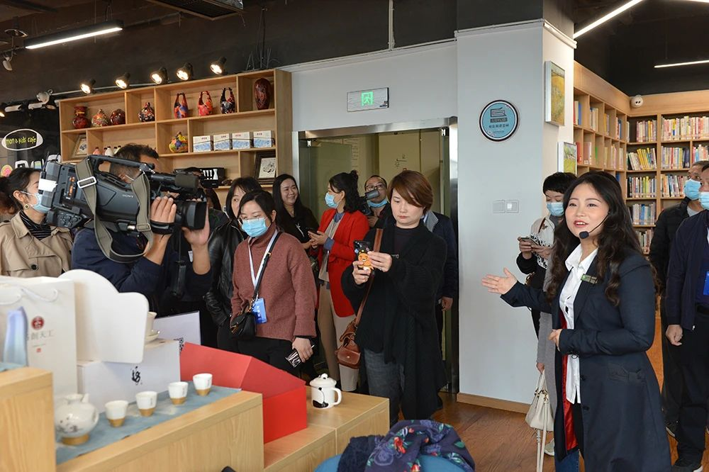
专题培训：

Slide 36
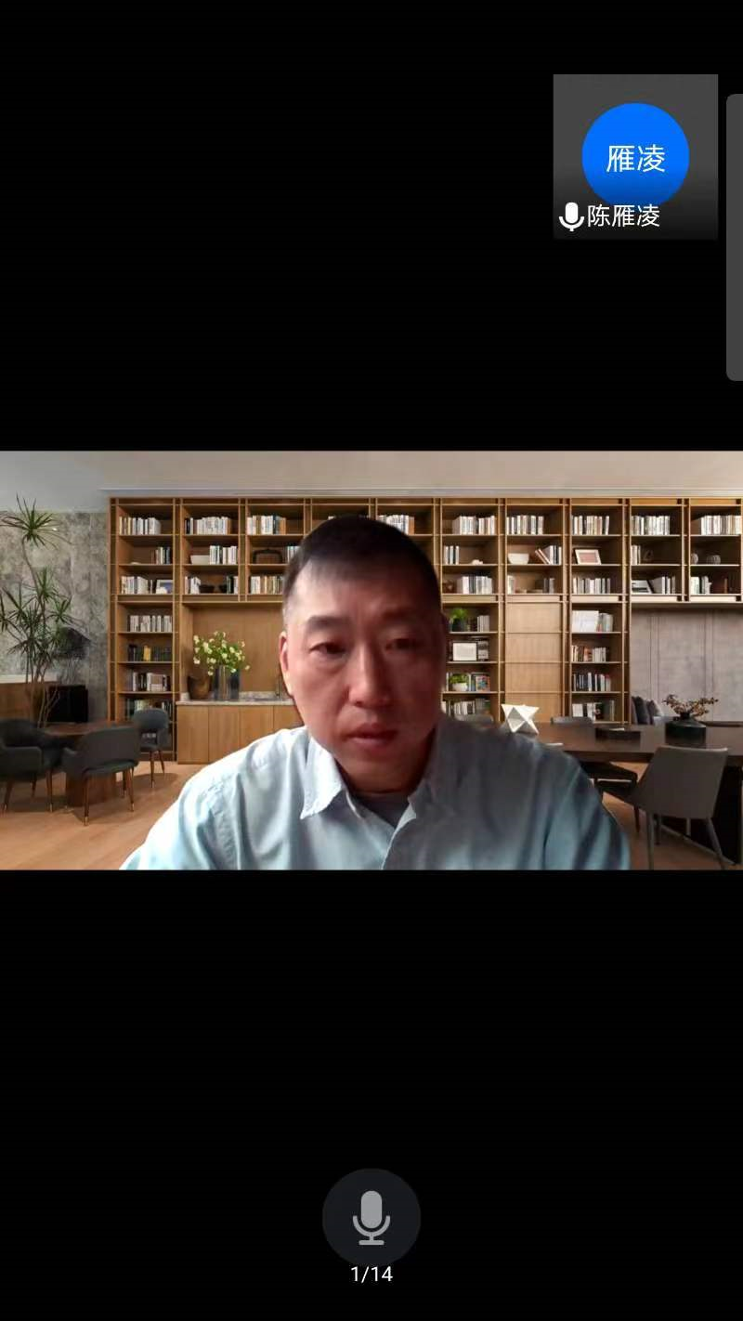
专题培训

Slide 37
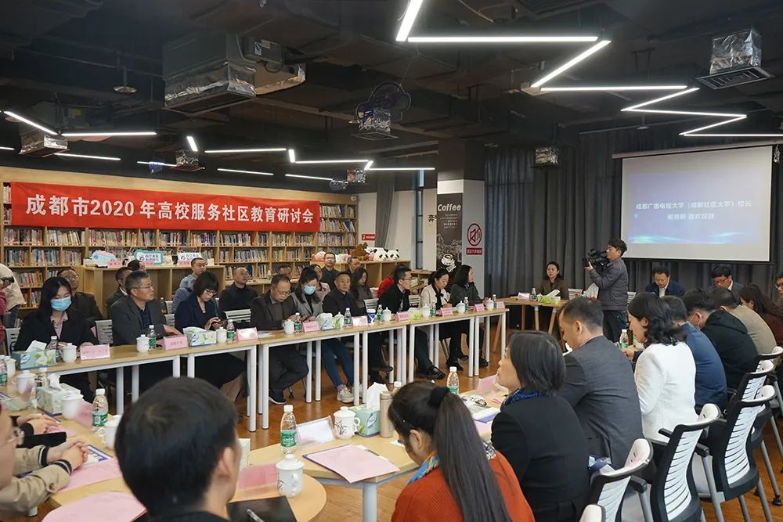
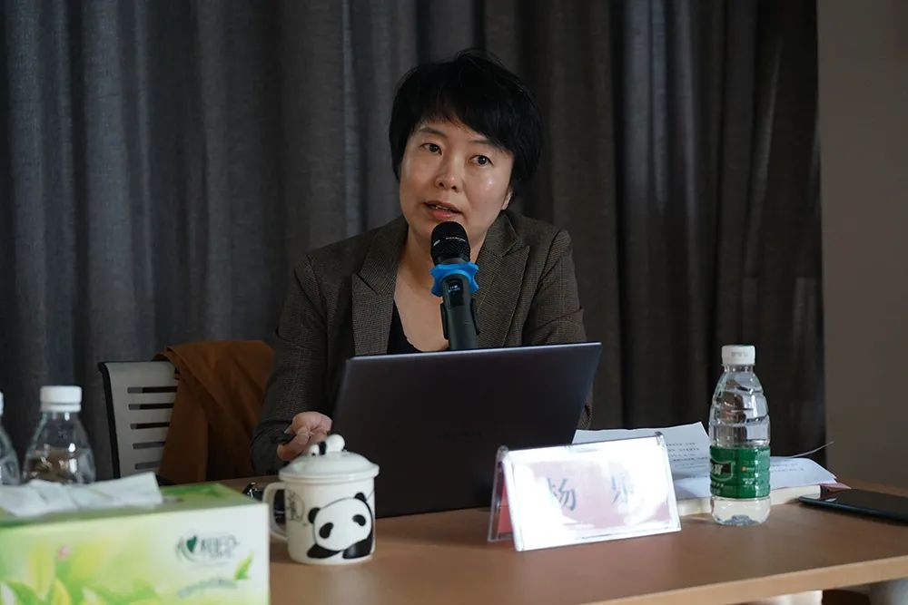
研讨会：
2020年 11月19日，成都市终身教育促进办公室、成都社区大学联合主办的第二届“沪蓉高校服务社区教育研讨会”在成都召开。上海、成都、重庆代表共同研讨借助高校优质教育资源推动社区终身学习服务体系建设创新做法。

Slide 38
三、发展思考与感悟
进一步联动发展方向
1.完善联动机制（2021年3月商议）
2.队伍建设：教师互派跟岗学习
3.共建项目：市民游学
4.资源共建共享：文件制度、项目方案、各类课程资源、微课制作等
5.联合开展课题研究、调查统计等
6.平台建设：学习平台、应用平台、教师管理平台等
感悟：“共建”才有“共享”，相互支持，共同发展。

Slide 39
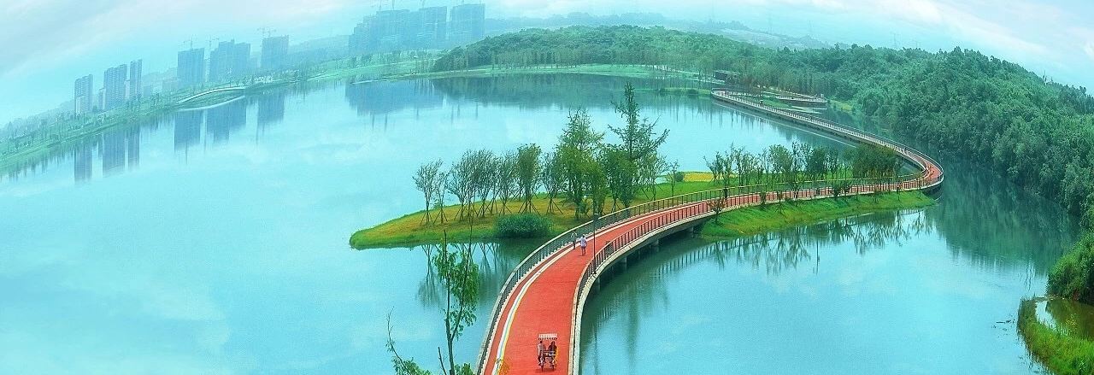
共建共享，携手前行
谢 谢 倾 听！

